Slide 1
Data Mining Theory dm-03: 可視化

Slide 2
作業環境の確認

Slide 3
zipファイルのダウンロードと展開
Googleドライブの [受講生]2023_データ・マイニング論フォルダの下の「dm-03」フォルダの下の「dm-03.zip」をダウンロードし、ds2023フォルダの下のDMフォルダに展開する。
ds2023/DM/dm-03 フォルダが生成していることを確認する。
dm-03.zip
ds2023
DM
dm-03
ファイル群
というフォルダ構成になるようにする

Slide 4
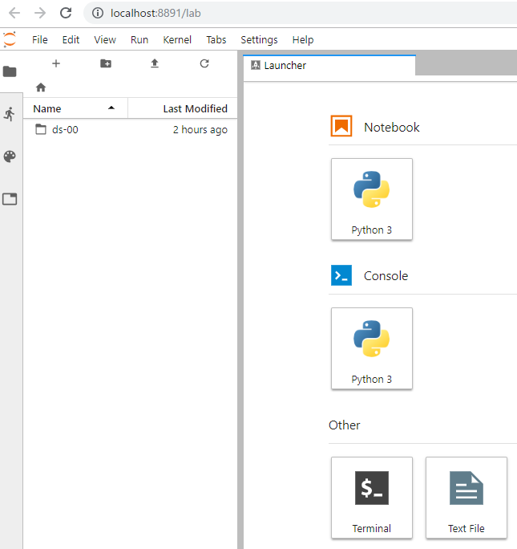

JupyterLabの起動
Anaconda Promptを起動
仮想環境ds2023 をactivate
ds2023フォルダにcd (> cd c:\Users\iniad\Documents\ds2023)
> jupyter lab
→ ブラウザ上に JupyterLab の画面が開く
※ Anaconda Promptは、ノートブックを終了するまで
閉じないこと。
※ ノートブックが開かない場合や、ノートブックを終了
するつもりがないのにブラウザを閉じてしまった場合
は、jupyter labのコマンド実行後に表示されている
URLのどちらか一方をブラウザで開けばよい
dm-03
フォルダを開く

Slide 5
メモ用のファイルを作成したいとき
Fileメニュー > New > Text File または Markdown File でテキスト/Markdownファイルを開き、適当な名前に renameして用いる。
Markdownセルを自分でノートブックに追加してメモを記入してもよい。
自分でメモやコメントをどんどん追加して、あとで見返したときにわかりやすいような工夫を確立すること。

Slide 6
Matplotlib を用いたデータ可視化

Slide 7
ノートブックを開く
この章の内容は、MOOCsと以下のノートブックをセットにして理解すること。
matplotlib.ipynb
進め方の例：matplotlib.ipynb の Editメニュー > Clear All Outputsで各セルの実行結果をいったん削除。各セルのPythonプログラムが何をしようとしているかをMOOCsの説明をもとに理解してから、セル内をクリックし、Shift+Enter で実行して、出力を確認。

Slide 8
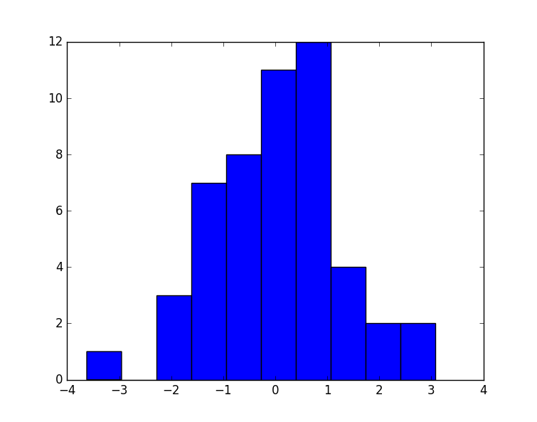
データの解析と可視化
グラフなどを用いて、人がデータの様子を視覚的に把握しやすくすることを、データの可視化と呼ぶ
データを解析して平均や分散などを求めたり可視化したりすることによって、データの様子を把握できれば、データから意味のある情報を引き出し、活用することができるようになる
0.923, -1.506, …
（生のデータ）
データの活用
Notes:
「ビジネスへの応用」のイメージ図があれば入れる

Slide 9
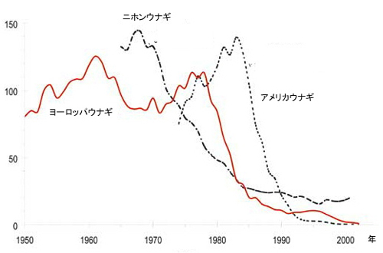
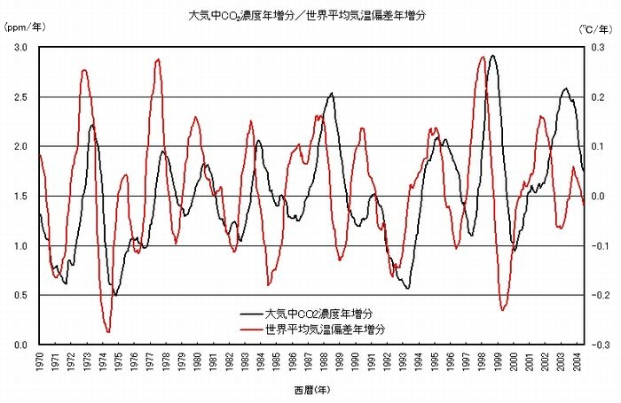
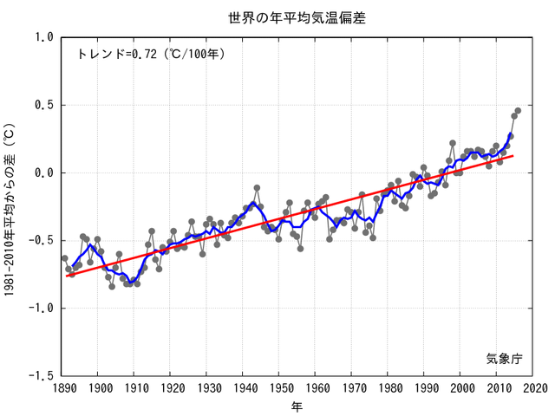
良い可視化とは？
視覚的に表現できる情報には限りがある
情報を取捨選択し、必要な情報のみにフォーカスさせる
可視化された情報が「ストーリー」を持っていること
Don’t simply show your data – tell a story with it! (C. Nussbaumer)
適切な表示方法を選ぶ必要がある

Slide 10
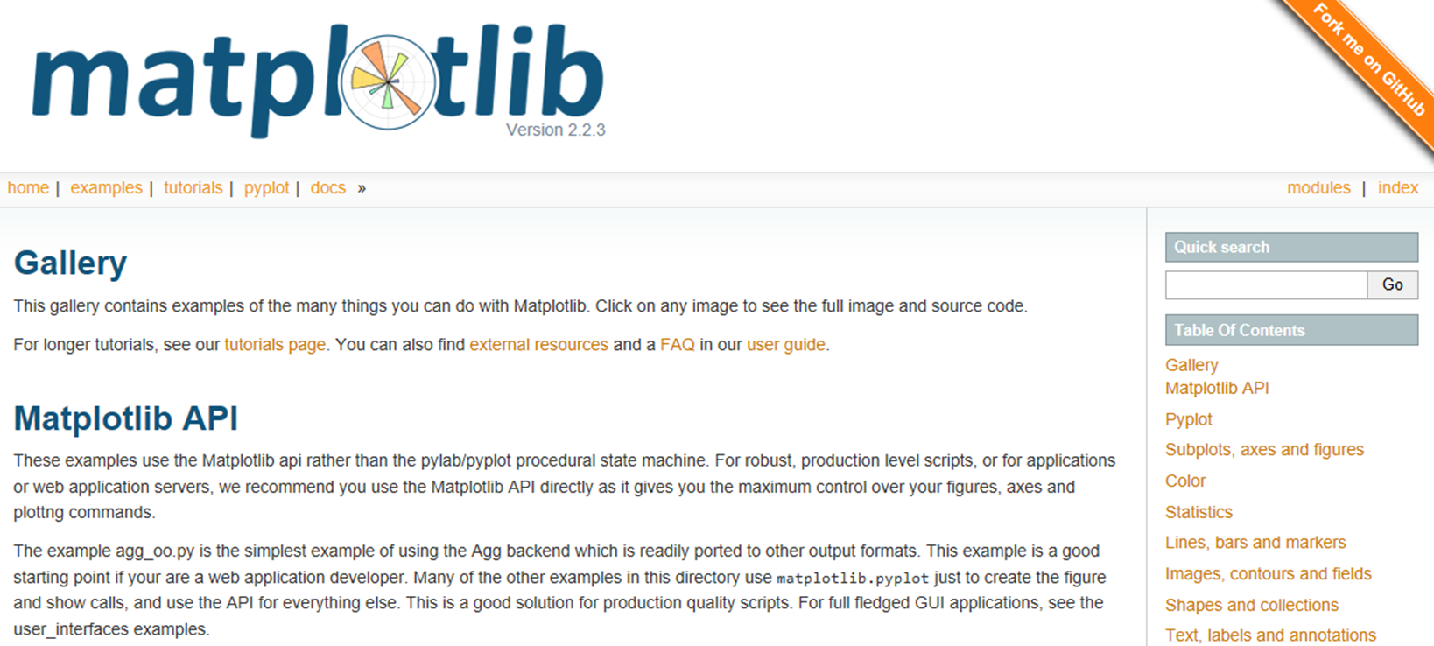
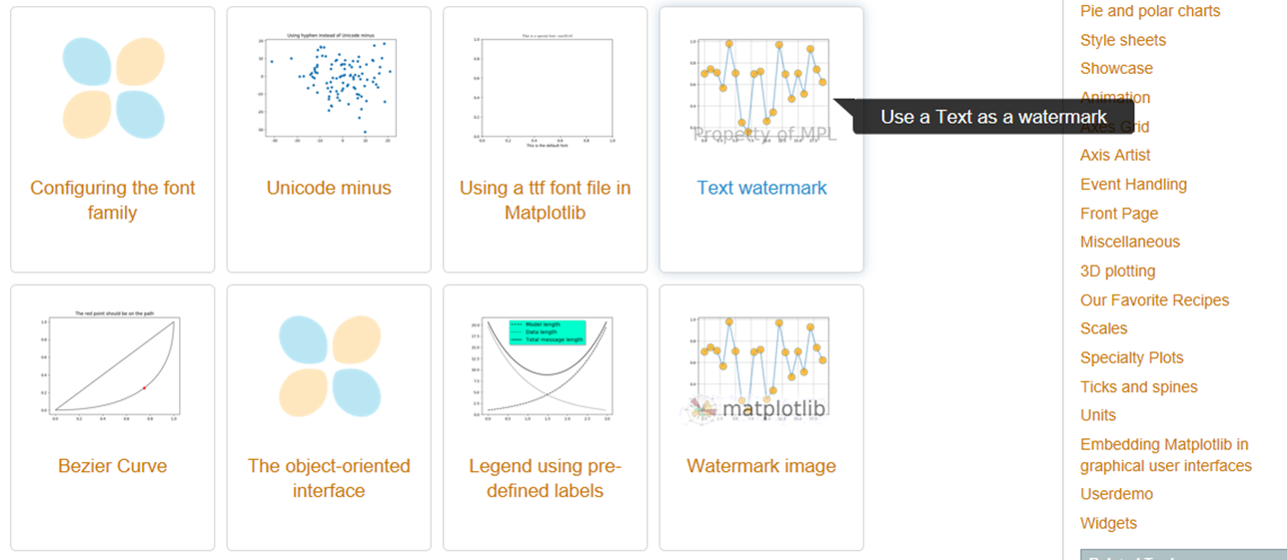
グラフ描画に便利なライブラリ
Pythonでは、Matplotlib が非常によく使われる。
多種多様な可視化処理を行うことができる。
公式マニュアル: https://matplotlib.org/
講義で説明しきれない事柄についてはこちらを参照
特に examples メニューにあるギャラリーは、やりたいことを探す上でとても役に立つ

Slide 11
numpy / pandas によるデータ処理も必要
データを可視化する前には、前処理をする必要がある
このため、numpy / pandas の使い方にも習熟しておくこと
MOOCs「人工知能」AI-01, AI-02 を参照
[受講生]2023_人工知能_Artificial Intelligence フォルダの下の AI-02フォルダに置いてある「numpy_pandas.pdf」も、必要に応じて活用すること

Slide 12
Matplotlibの描画の基本
描画用関数にデータを与え、必要に応じてタイトルや軸ラベル、文字サイズなどを指定してから、plt.show() を実行すると、グラフが描画できる。
plt.描画用関数(データなど)
plt.title('タイトル')
plt.xlabel('x軸ラベル')
plt.ylabel('y軸ラベル')
plt.legend()
plt.tick_params(labelsize=10)
plt.xlim(xmin, xmax)
plt.ylim(ymin, ymax)
plt.show()
← グラフ作成
各ラベルや凡例は、fontsize= で文字サイズを指定できる。
← 凡例を追加
← 目盛値の体裁指定。
← 各軸の最小値と最大値
NOTE: plt.show() は省略もできるが、1つのセルで複数グラフを描く場合などでは必要となるので、入れておく
← 描画実行

Slide 13
ライブラリのimport
matplotlib.ipynb の内容をみていこう。
Numpy、Pandasも同時に使うことが多いので、一緒にimportするとよい。
import numpy as np
import pandas as pd
import matplotlib.pyplot as plt

Slide 14
諸設定
グラフを高画質にする
ときに入れておくコマンド
%config InlineBackend.figure_formats = {'png', 'retina'} plt.rcParams['font.family'] = 'Yu Mincho'
#plt.rcParams['font.family'] = 'IPAexGothic' #plt.rcParams['font.family'] = 'Hiragino sans'
csv_in = 'pandas_training-utf8.csv'
csv_in2 = '2045_2017-utf8.csv'
Win
グラフ中に日本語を表示させる場合はこのいずれかを入れる
Mac、うまくいく方を選択
2つのCSVファイル名を変数csv_inとcsv_in2 に設定している。

Slide 15
pandas_training-utf8.csvのデータの概要
カリフォルニア大アーバイン校（University of California, Irvine; UCI）が公開している「Wholesale customers Data Set」（ポルトガルの卸売業者の顧客データ）がもとになっています
https://archive.ics.uci.edu/ml/datasets/Wholesale+customers
顧客データ1件が1行に対応し、440件の顧客データが含まれています
各列は以下のような意味になっています
Channel:販路。1:Horeca（ホテル,レストラン,カフェ）, 2:個人向け小売
Region:顧客の地域。1:リスボン市, 2:ポルト市, 3:それ以外
Fresh(生鮮食料品), Milk(乳製品), Grocery(食料雑貨), Frozen(冷凍食品), Detergents_Paper(洗剤と紙類), Delicatessen(総菜) の年間注文額（annual spending, 単位は m.u.(monetary units, 通貨単位) ）

Slide 16
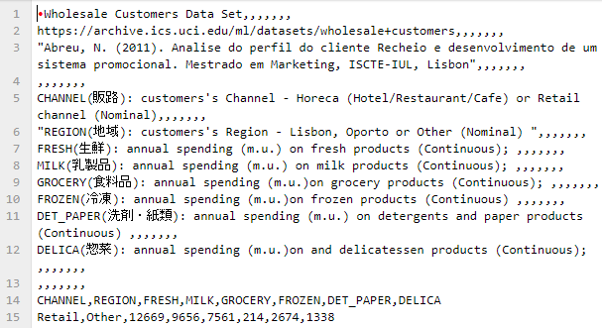
CSVファイルの確認
Jupyer LabでCSVファイル名を右クリック、Open With > Editorで、CSVファイルの中身が確認できる。最初に表データ以外の部分が13行、その次が列ラベルの行、その次からデータが始まることを覚えておこう
表データ以外の部分が13行
列ラベル
以下がデータ(区切り字はコンマ)

Slide 17
2045_2017-utf8.csv のデータの概要
株式投資メモ(https://kabuoji3.com/)より
ある1銘柄の2017年の株価推移データ
2045 TSE ETF NEXT NOTES S&P Singapore REIT (NR)ETN（ETF）,,,,,
Date(日付)
Open: Opening price (始値)
High: High price (高値)
Low: Low price (安値)
Close: Closing price (終値)
Vol: Trading volume (出来高)
AdjClose: Adjusted closing price (終値調整値)
Date,Open,High,Low,Close,Vol,AdjClose
"2017-01-04","9340","9340","9270","9270","6","9270"
"2017-01-05","9260","9340","9250","9260","22","9260"
表データ以外の部分が9行
列ラベル
以下がデータ(区切り字はコンマ)

Slide 18
CSVファイルの読み込み
pandasを用いた CSVファイルの読み込みと、Series / DataFrame の扱いについては、CS3資料を復習したり、MOOCs「人工知能」AI-01の「Numpy / Pandasによるデータ処理2」 も参照して、理解を深めること。

Slide 19
CSVファイルの読み込み
pandasの練習と同じ「pandas_training-utf8.csv」をデータフレーム df に読み込んでみよう。
df = pd.read_csv(csv_in, sep=',', skiprows=13, header=0)
また、読み込みが正常にできているかどうかを確認するために、dfの行数・列数、データ数とデータ型、先頭のデータを表示してみる。
print( df.shape )
print( df.info() )
display( df.head() )
※ sep= は delimiter= でも構いません。

Slide 20
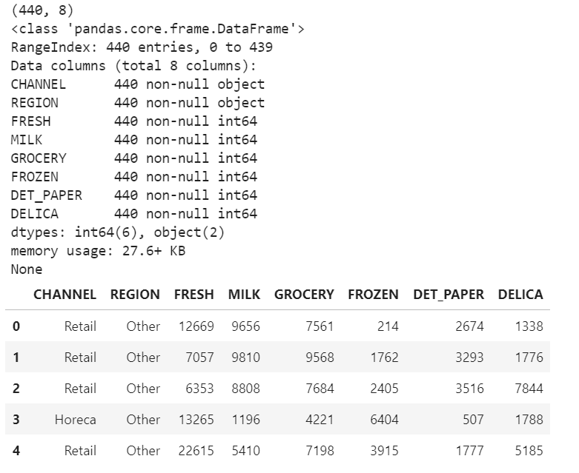
df.shape
df.info()
df.head()

Slide 21
CSVファイルの読み込み
同様に、「'2045_2017-utf8.csv'」をデータフレーム df2 に読み込んでみる。すぐに日付文字列をdatetime型に変換する。
df2 = pd.read_csv(csv_in2, sep=',', skiprows=9, header=0)
df2['Date']=pd.to_datetime(df2['Date'], format='%Y-%m-%d')
また、読み込みが正常にできているかどうかを確認するために、dfの行数・列数、データ数とデータ型、先頭のデータを表示してみる。
print( df2.shape )
print( df2.info() )
display( df2.head() )
※ AI-02「Numpy/Pandasによるデータ処理5」
の「日付列を型変換」参照

Slide 22
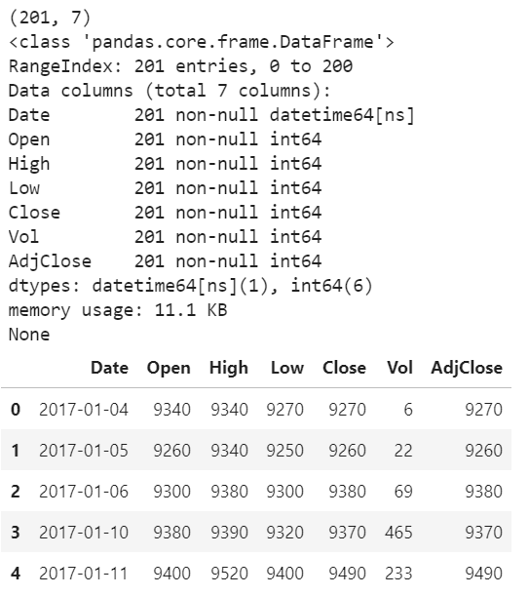
df2.shape
Date行がdatetime型に
変換できていることがわかる
df2.info()
df2.head()

Slide 23
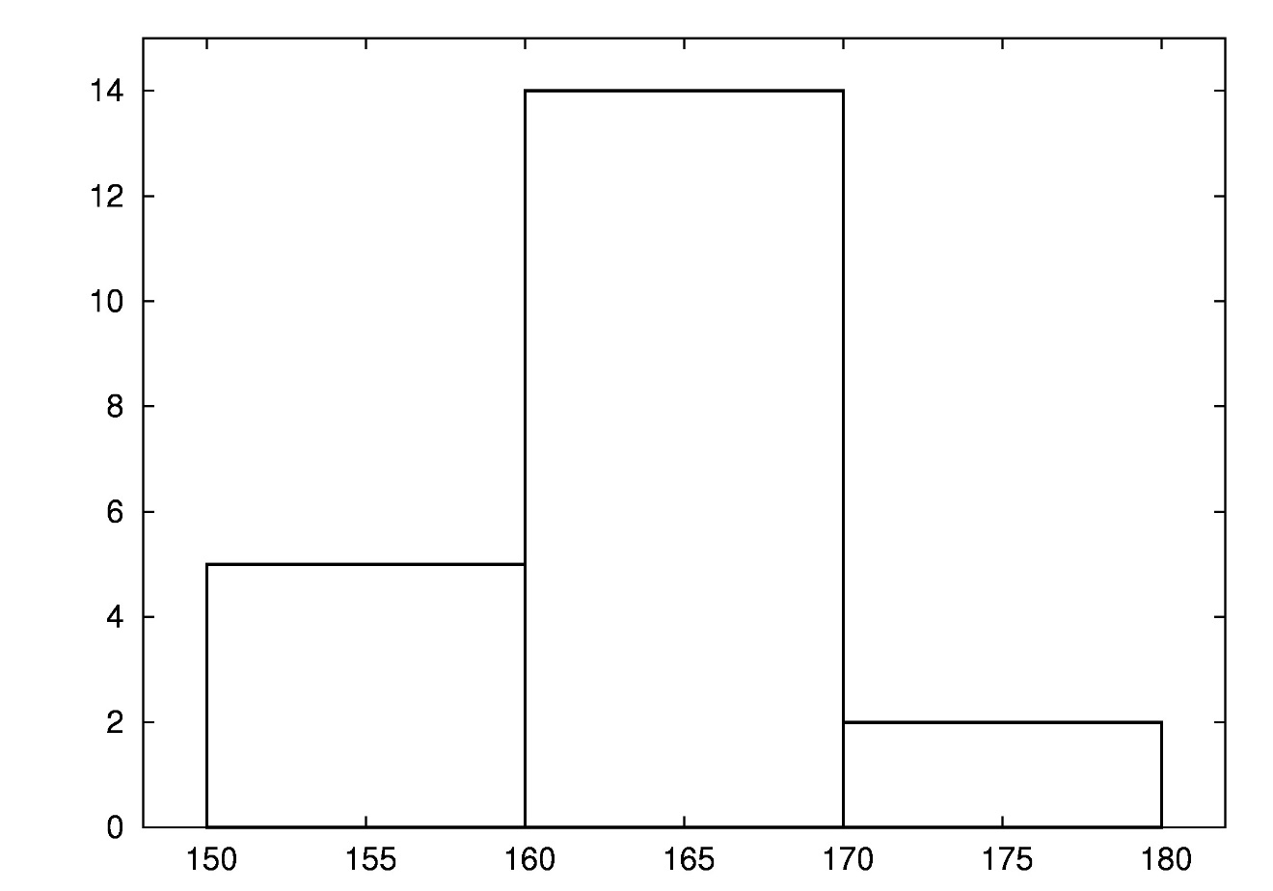
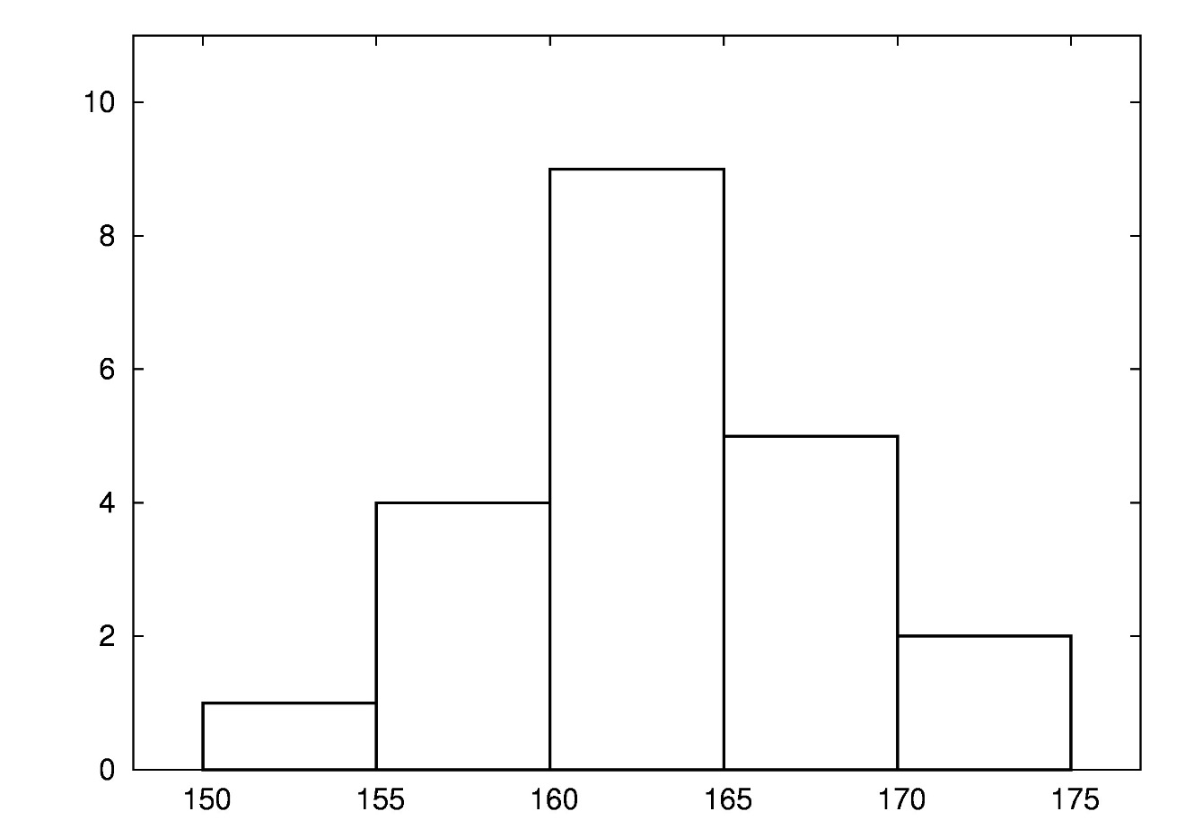
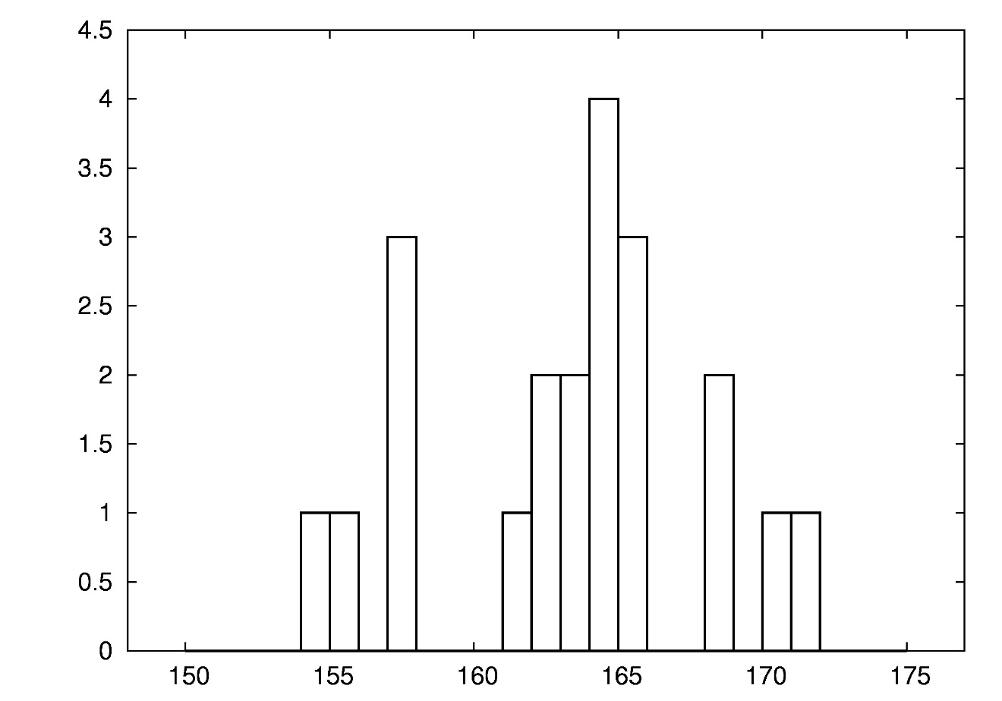
ヒストグラムとは
ヒストグラムは、データの分布を表すグラフである。
それぞれの区画（binと呼ぶ）のデータ数（度数）を棒の高さで示す
同じデータでも、bin幅が変わるとヒストグラムの様子は変わる。どのようなbin幅の取り方が自分の目的に適切かを判断すること！

Slide 24
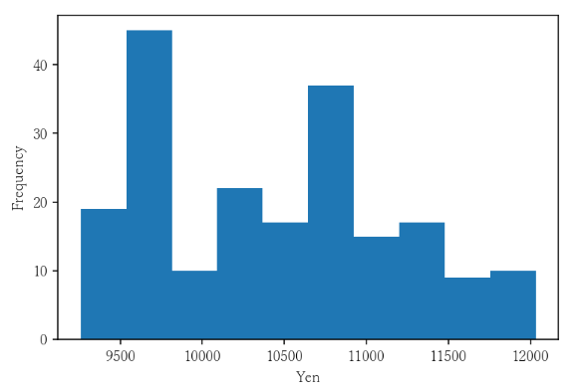
ヒストグラムの描画
plt.hist(Series) のように1本のSeries (1次元) データを与える。
ser_aclose = df2['AdjClose']
plt.hist(ser_aclose, bins=10)
plt.xlabel('Yen')
plt.ylabel('Frequency')
plt.show()
← 終値調整値列をser_closingに取り出す
← bin数10でヒストグラム作成
← 軸ラベル追加
← 実際の描画
このように、各描画用関数がどのようなデータ型の引数をいくつ要求するか、に注意すること!

Slide 25
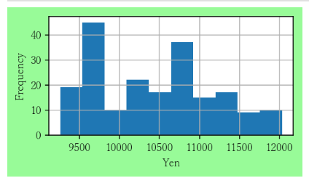
図の大きさなどの変更
plt.figure(figsize=(4,2), facecolor='palegreen')
plt.grid(True)
ser_aclose = df2['AdjClose']
plt.hist(ser_aclose, bins=10)
plt.xlabel('Yen')
plt.ylabel('Frequency’)
plt.savefig('hist.png')
plt.show()
グリッド線を追加
plt.figure()でグラフ全体の
体裁を変えられる。
figsize=(横, 縦) でサイズ、
facecolor=で背景色、
など。
plt.savefig() でグラフをファイルに保存できる。

Slide 26
折れ線グラフの描画
plt.plot(X軸Series, Y軸Series) のように2本のSeries (1次元) データを与える。
ser_date = df2['Date']
ser_high = df2['High']
ser_low = df2['Low']
plt.plot(ser_date, ser_high, linewidth=2, label='High')
plt.plot(ser_date, ser_low, ‘--r', label='Low')
plt.xlabel('Date', fontsize=15)
plt.ylabel('Yen', fontsize=15)
plt.xticks(rotation=45, fontsize=15)
plt.legend(fontsize=15)
plt.tick_params(labelsize=12)
plt.show()
← 日付列、高値列、安値列を取り出す
← 折れ線グラフ
作成 (線の太さ
は2。凡例用
label付き)
後で説明
← 軸ラベル追加
← x軸目盛の文字サイズ15, 45度回転
← 凡例追加
← 目盛の文字サイズを12に
← 実際の描画

Slide 27
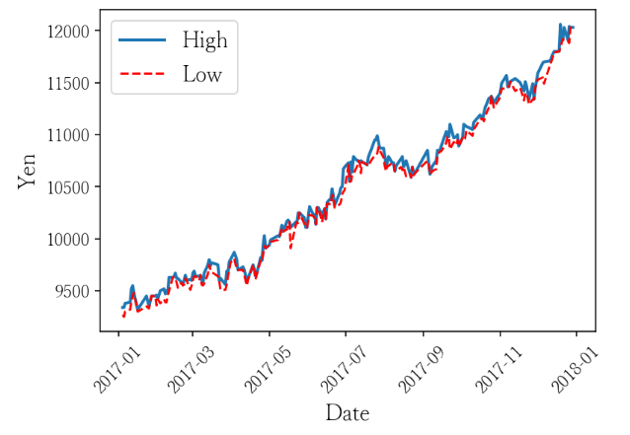
← 凡例
何も指定しなければ、
凡例はなるべく適切な位置に自動的に置かれる

Slide 28
さまざまなスタイル
マニュアル
https://matplotlib.org/stable/api/_as_gen/matplotlib.pyplot.plot.html
あるいは、ノートブック上で…
help(plt.plot)
または
?plt.plot
とするとノートブック上にヘルプが表示される。
fmt='マーカー指定線指定色指定'
※第3引数に置くときはfmt=を省略可
plt.plot(ser_date, ser_low, fmt='--r')
赤の破線になる
'D:b' なら、青の点線で菱形のマーカーがつく

Slide 29
移動平均とは
例
w (幅) = 5 の移動平均をとる
x
0
1
2
3
4
5
6
0
1
2
3
4
5
6
y
3
5
4
1
2
4
7
-
-
3.0
3.2
3.6
-
-
平均3.0
両端からそれぞれ (w – 1) / 2
(w=5 の場合は 2) 個の点は、実質的に値なしになる
平均3.2
平均3.6

Slide 30
移動平均の計算
rolling() と mean() を組み合わせて使う
例
ser_5d_ave = ser_high.rolling(window=5).mean()
シリーズ「ser_high」の5日移動平均を計算し、シリーズ「ser_5d_ave」に代入

Slide 31
折れ線グラフに移動平均線を追加
ser_date = df2['Date']
ser_high = df2['High']
ser_5_ave = ser_high.rolling(window=5).mean()
plt.plot(ser_date, ser_high, linewidth=2, label='High')
plt.plot(ser_date, ser_5_ave, linewidth=2, label='Ave5')
plt.xlabel('Date', fontsize=15)
plt.ylabel('Yen', fontsize=15)
plt.xticks(rotation=45, fontsize=15)
plt.legend(fontsize=15)
plt.tick_params(labelsize=12)
plt.show()
← 日付列、高値列を取り出す
← 高値列の5日平均線の計算
← 折れ線グラフ
作成 (線の太さ
は2。凡例用
label付き)
← 軸ラベル追加
← x軸目盛の文字サイズ15, 45度回転
← 凡例追加
← 目盛の文字サイズを12に
← 実際の描画

Slide 32
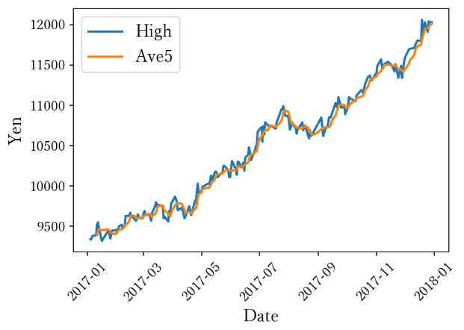
移動平均線 (Ave5) では、日ごとの株価の上昇・下降が平滑化されていることがわかる。

Slide 33
散布図の描画
plt.scatter(X軸Series, Y軸Series) のように2本のSeries (1次元) データを与える。
ser_fresh = df['FRESH']
ser_milk = df['MILK']
plt.scatter(ser_fresh, ser_milk, marker='o')
plt.title('Annual Spending')
plt.xlabel('FRESH (m.u.)')
plt.ylabel('MILK (m.u.)')
plt.xlim(0,20000)
plt.ylim(10000,20000)
plt.show()
← FRESH列、MILK列を取り出す
← marker= で点の形を指定
← タイトル追加
← 軸ラベル追加
← X軸, Y軸の描画範囲を指定
← 実際の描画
markerの一覧が
https://matplotlib.org/stable/api/markers_api.html
にあるので、必要に応じて参照すること。

Slide 34
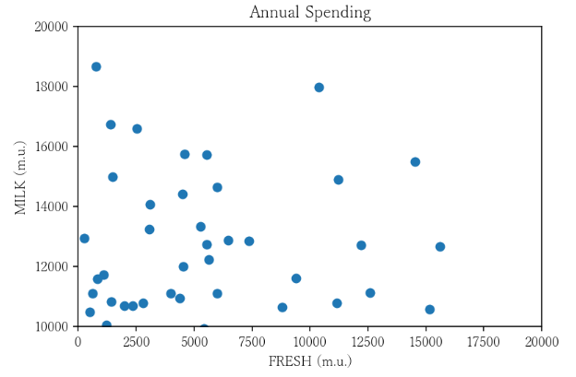

Slide 35
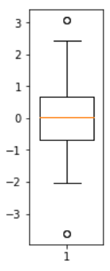
箱ひげ図とは
箱ひげ図は、データの広がりの範囲をとらえやすいグラフ
中央値・最大/最小値・四分位数などの統計量を、視覚的に表現できる
最大値
第３四分位数+1.5×IQR以下の最大値
はずれ値
第３四分位数（Q3）
Q3: 大きい方から
1/4 (25%)のデータの値
Q1: 小さい方から
1/4 (25%)のデータの値
IQR: 四分位範囲 (Q3-Q1)
中央値（第2四分位数）
第１四分位数（Q1）
はずれ値
第１四分位数−1.5×IQR以上の最小値
最小値

Slide 36
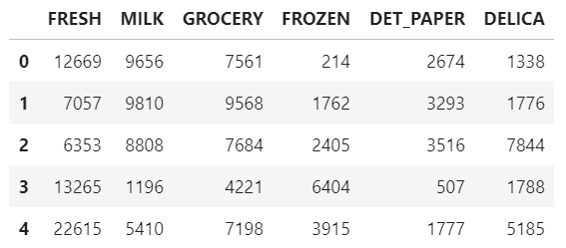
複数の箱ひげ図の描画
plt.boxplot(DataFrame) のように DataFrame や2次元配列を与えると、各列に対応する複数の箱ひげ図を一度に描画できる。
df_num = df.loc[:, 'FRESH':]
display(df_num.head())
plt.boxplot(df_num, labels=df_num.columns)
plt.title('Wholesale Customers Data Set')
plt.xlabel('Categories')
plt.ylabel('Annual Spending')
plt.show()
← スライス表現でFRESH列以降の数値列だけを取り出す
← 確認のためにデータフレームの先頭を表示
← 各列の箱ひげ図

Slide 37
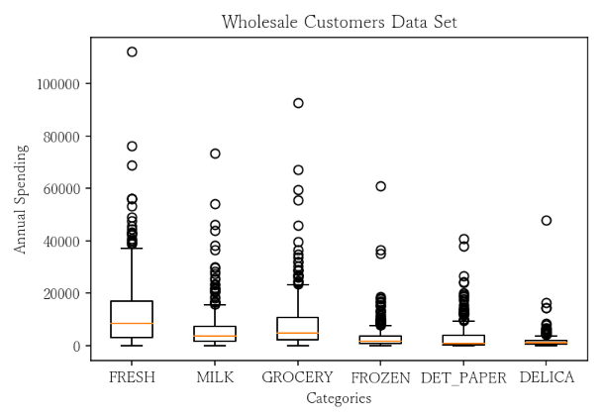

Slide 38
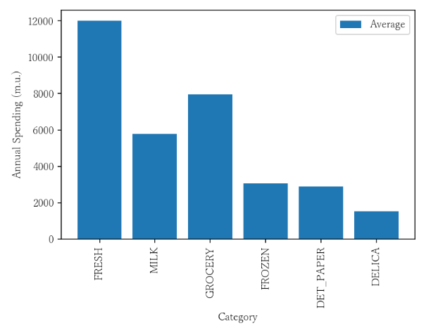
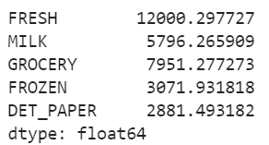
棒グラフの描画
plt.bar(X軸Series, Y軸Series) のように 2本のSeries (1次元) データを与える。
ser_ave = df.mean(numeric_only=True)
print(ser_ave.head()) # debug
plt.bar(ser_ave.index, ser_ave, label='Average')
plt.xlabel('Categories')
plt.ylabel('Annual Spending (m.u.)')
plt.xticks(rotation=90)
plt.legend()
plt.show()
← 各数値列の平均値を求める
データに凡例用のラベルを付ける

Slide 39
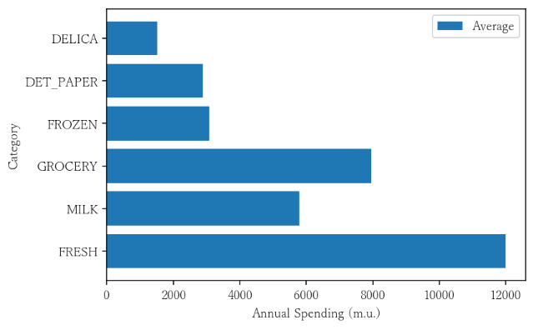
棒グラフ(横)の描画
bar を barh とするとグラフが横棒になる。
plt.barh(ser_ave.index, ser_ave, label='Average')
plt.ylabel('Category')
plt.xlabel('Annual Spending (m.u.)')
plt.legend()
plt.show()

Slide 40
複数の棒グラフの描画
地域がLisbon, Oporto, Otherごとに、各カテゴリーの平均値の棒グラフを作成
df_reg_ave = df.groupby('REGION').mean(numeric_only=True)
display(df_reg_ave.head())
X = np.array(range(df_reg_ave.shape[1]))
plt.xticks(X, df_reg_ave.columns)
w=0.2
plt.bar(X-w, df_reg_ave.loc['Lisbon'], width=0.2, label='Lisbon')
plt.bar(X, df_ reg_ave.loc['Oporto'], width=0.2, label='Oporto')
plt.bar(X+w, df_ reg_ave.loc['Other'], width=0.2, label='Other')
plt.xlabel('Categories')
plt.ylabel('Annual Spending (m.u.)')
plt.xticks(rotation=90)
plt.legend()
plt.show()
地域ごとに各列の平均値を求め、先頭を表示して確認
← X軸目盛用の連番を作成
← X軸目盛をcolumnsに書き換え
← 棒のずらし幅
Lisbonの棒を左にw
Otherの棒を右にw だけずらす

Slide 41
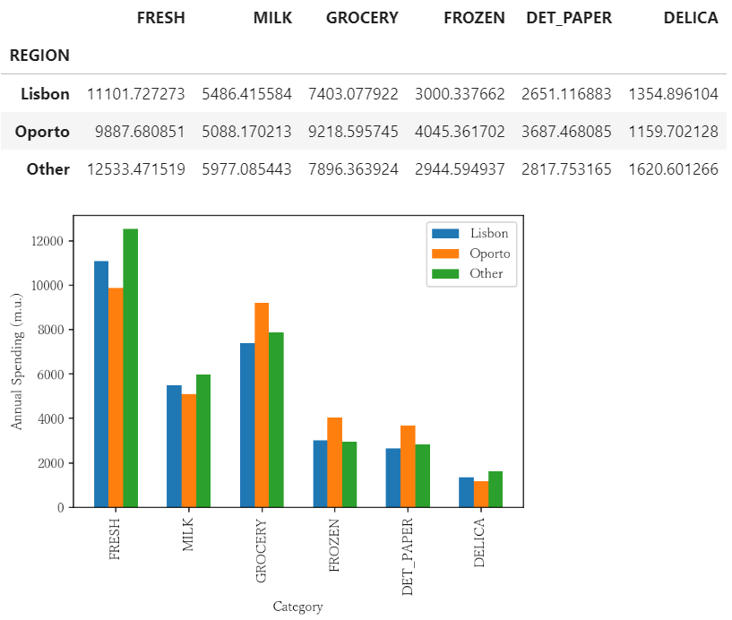

Slide 42
積み上げ棒グラフ
df_reg_ave.shape[1]は列数
height = np.zeros(df_reg_ave.shape[1])
X = np.array(range(df_reg_ave.shape[1]))
plt.xticks(X, df_reg_ave.columns)
for i,r in df_reg_ave.iterrows():
plt.bar(X, r, bottom=height, label=r.name)
height+=r
plt.xlabel('Category')
plt.ylabel('Annual Spending (m.u.)')
plt.xticks(rotation=90)
plt.legend()
plt.show()
← 列数だけ0を用意する
← X軸目盛用の連番を作成
← X軸目盛をcolumnsに書き換え
← df_reg_aveの行を次々にrに代入するforループ
← x軸ラベルを90度回転させる

Slide 43
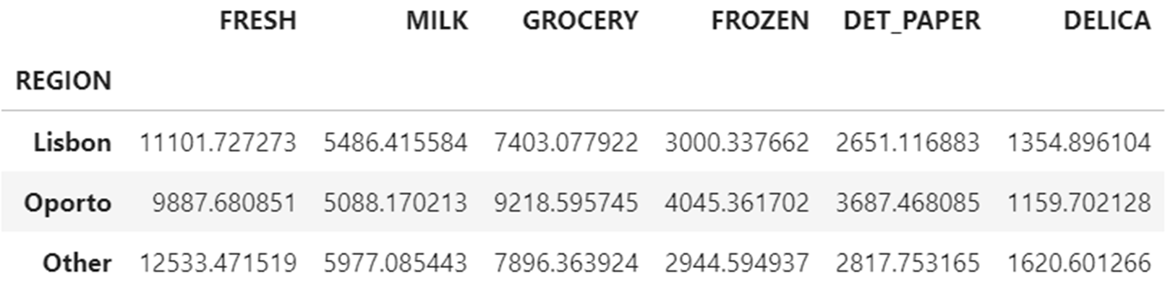
DataFrame.iterrows()について
変数名は何でも良い
for i, r in df.iterrows():
…
i にループ番号(0から)、r にdfの行全体が次々と代入される。
df
i=0, r
i=1, r
i=2, r
forループの流れ

Slide 44
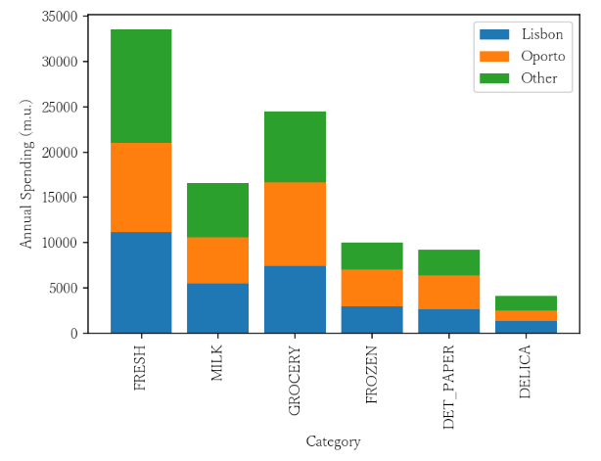

Slide 45
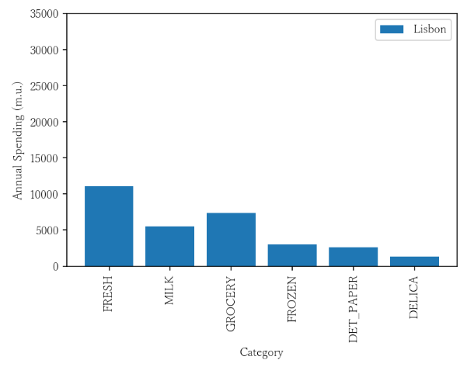
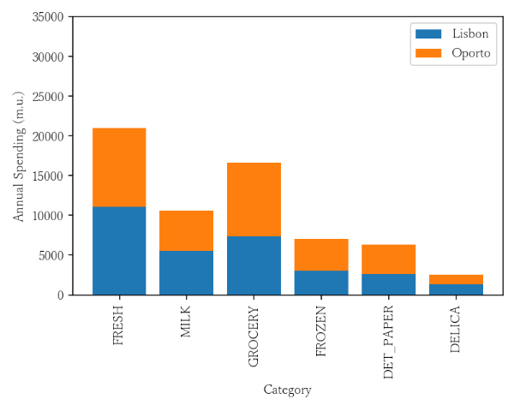
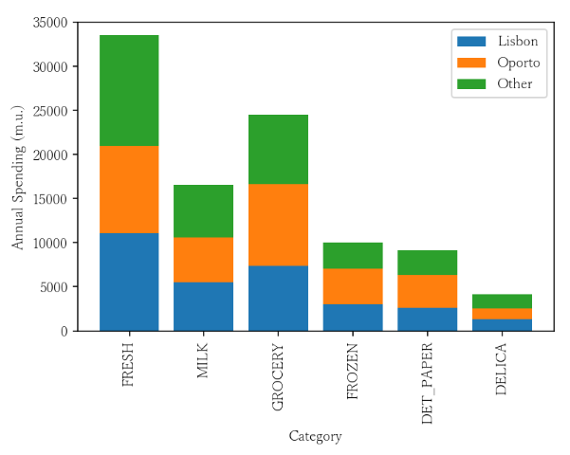
height += 1本目の高さ
height = [0,0,0,0,0,0]
height += 2本目の高さ
bottom=height
によって、棒の底の位置を
heightの値に設定できる

Slide 46
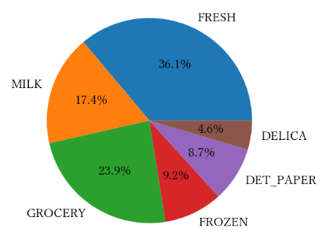
円グラフ (パイチャート)
割合の表示
%.1f は「小数点以下1桁の小数」
%% は「%記号」
plt.pie(ser_ave, autopct="%.1f%%", labels=ser_ave.index)
plt.show()

Slide 47
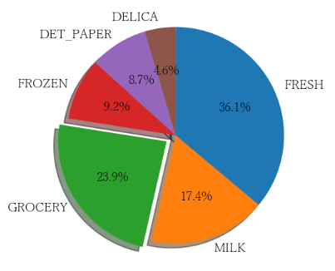
(発展) 円グラフ (パイチャート) 2
割合の表示
%.1f は「小数点以下1桁の小数」
%% は「%記号」
浮かせ幅 (3つめに 0.1、残りに0を設定)
explodes = np.zeros(len(ser_ave))
explodes[2] = 0.1
plt.pie(ser_ave, autopct="%.1f%%", shadow=True,
startangle=90, counterclock=False,
explode=explodes,
labels=ser_ave.index)
plt.show()
影をつける
開始位置を反時計周りに90度動かす(これで時計の12時の位置から始まる。
デフォルトの開始位置は時計の3時の位置)
要素を時計回りに配置 (デフォルトは反時計回り)

Slide 48
エラーバー
plt.errorbar(X, Y, yerr=rng, elinewidth=太さ, …)
X, Y: Series (点の x座標 (x0, x1, …) と y座標 (y0, y1, …)
yerr= でエラーバーの指定。rngは数値, 1次元配列, 2次元配列のいずれか:
1. 1つの数値の場合: 全点共通で、上下にその数値の長さのエラーバーを表示。
2. 1次元配列の場合: 対応する各点の上下に、その数値の長さのエラーバーを表示。
3. 2次元配列の場合: 対応する各点の上下に、[上方向長さ、下方向長さ]のようにエラーバーを表示。
1
上下に同じ長さで
2
上下に同じ長さで
3
上下に別々の長さで
上下に同じ長さで
(xi, yi)
(xi, yi)
上下に同じ長さで
上下に別々の長さで
(xi, yi)
(xj, yj)
(xj, yj)
(xj, yj)

Slide 49
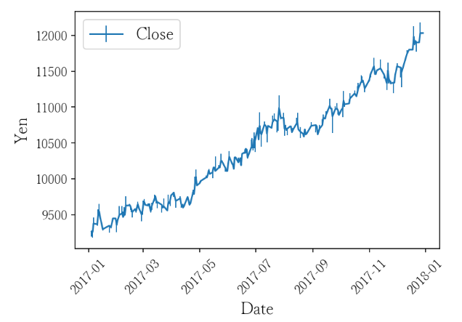
ser_date = df2['Date']
ser_high = df2['High']
ser_low = df2['Low']
ser_close = df2['Close']
up = ser_high-ser_close
down = ser_close-ser_low
rng = np.array([up, down])
高値 – 終値 を上方向の「エラーバー長さ」とする
終値 – 安値 を下方向の「エラーバー長さ」とする
plt.errorbar(ser_date, ser_close, yerr=rng, elinewidth=1,
label='Close')
plt.xlabel('Date', fontsize=15)
plt.ylabel('Yen', fontsize=15)
plt.xticks(rotation=45, fontsize=15)
plt.legend(fontsize=15)
plt.tick_params(labelsize=12)
plt.show()
高値
2次元配列に格納
終値
安値

Slide 50
from scipy import stats
df_part = df.copy()
alpha = 0.95
dof = df_part.shape[1]-1
df_mean = df_part.mean(numeric_only=True)
df_sem = df_part.sem(numeric_only=True)
ci = stats.t.interval(alpha, dof, loc=0, scale=df_sem)
print(ci) # debug
x=range(len(df_mean))
平均0、分散に標本から計算した不偏分散を与えたときのt分布による信頼区間を計算
標準誤差の大きさ (信頼区間の範囲)を求めて、それをエラーバーとして表示している
plt.bar(x, df_mean, color='white', edgecolor='black', label='Average')
plt.errorbar(x, df_mean, yerr=ci[1], elinewidth=2, capsize=4, linewidth=0)
plt.xticks(x, df_mean.index)
plt.xlabel('Category')
plt.ylabel('Annual Spending (m.u.)')
plt.xticks(rotation=90)
plt.legend()
plt.show()
信頼区間の正方向(正の値)のみ用いる

Slide 51
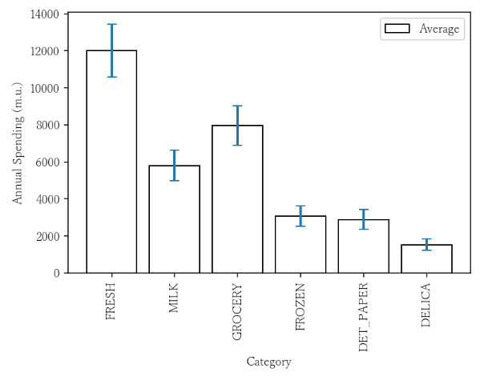
標準誤差の範囲を棒グラフにエラーバーで示した例

Slide 52
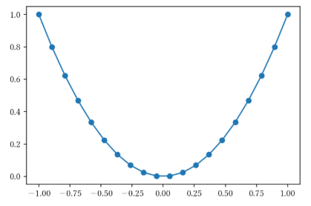
関数のプロット
関数プロットの基本
ndarray型のX座標データを作成
arange()かlinspace()を使うことが多い
Y = f(X) でY座標データを作成
X, Yを使ってプロット
x = np.linspace(-1, 1, num=20)
y = x*x
plt.plot(x, y, marker='o')
plt.show()
← -1から1まで等間隔
に20個の値を生成
← yの値を生成

Slide 53
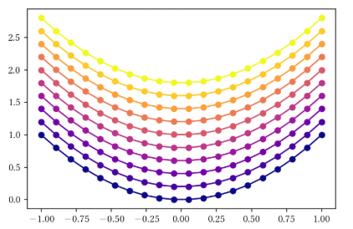
(発展) 値による色指定 (カラーマップの利用)
from matplotlib import cm
n = 10
x = np.linspace(-1, 1, num=20)
y = x*x
for i in range(n):
plt.plot(x, y+0.2*i, marker='o', color=cm.plasma(i/(n-1)))
plt.show()
forループを使って、
y座標を0.2ずつ上にずらしながら、n本の折れ線グラフを描いている。
i=0 のときはずらしなし。
i=1 のときは0.2ずらし。
i=2 のときは0.4ずらし。
…
カラーマップの0 (i=0)から
1 (i=n-1) までn段階の色指定

Slide 54
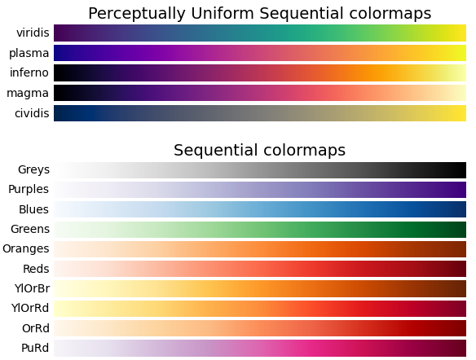
(発展) matplotlibのカラーマップ
https://matplotlib.org/stable/gallery/color/colormap_reference.html
カラーマップ:
0から1までの小数に色が対応づけられる。
小数は各関数(viridisなど)の引数として与える。
左端が0, 右端が1に対応

Slide 55
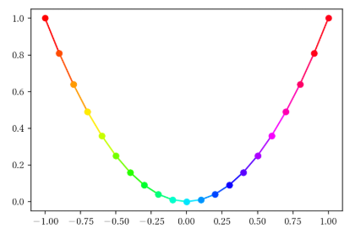
(発展) 値による色指定 (カラーマップの利用)
from matplotlib import cm
step = 0.1
x = np.arange(-1, 1, step)
for i,x1 in enumerate(x):
xx = np.array([x1, x1+step])
yy = xx * xx
plt.plot(xx, yy, marker='o', color=cm.hsv(i/(len(x)-1)))
plt.show()
xの要素を1つずつx1に取り出すと同時に、0からの通し番号をiに代入
マーカー(x=x1)から次のマーカー(x=x1+step)までを1本ずつ色を変えて描いている
カラーマップの0から1まで
len(x)段階の色指定

Slide 56
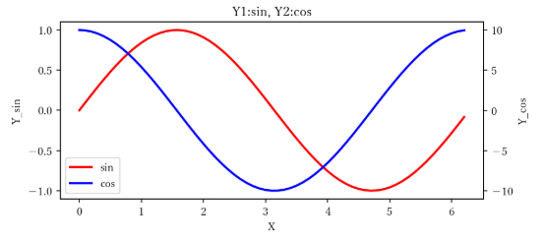
(発展) Y軸を左右に2つ用意する場合
赤いグラフ用のY軸は左、青いグラフ用のY軸は右

Slide 57
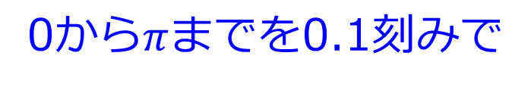
x = np.arange(0, np.pi*2, 0.1)
ys = np.sin(x)
yc = 10*np.cos(x)
fig, ax1 = plt.subplots(figsize=(7,3))
ax1.plot(x, ys, color='red', label='sin', linewidth=2)
ax2 = ax1.twinx()
ax2.plot(x, yc, color='blue', label='cos', linewidth=2)
h1, l1 = ax1.get_legend_handles_labels()
h2, l2 = ax2.get_legend_handles_labels()
ax1.legend(h1+h2, l1+l2, loc='lower left')
ax1.set_ylabel('Y_sin')
ax2.set_ylabel('Y_cos')
ax1.set_xlabel('X')
plt.title('Y1:sin, Y2:cos')
plt.show()
0から$π$までを0.1刻みで
sin()用のy (-1から1まで)
cos()用のy (-10から10まで)
fig:グラフ本体, ax1:1軸目
1軸目にsinグラフを割り当て
1軸目を複製し、共通のx軸をもつ2軸目を生成
2軸目にcosグラフを割り当て
凡例を共通にするための設定

Slide 58
(発展) plt.xkcd()??
with plt.xkcd():
通常のグラフを描くためのプログラム
…
とするとグラフが… (脱力系がお好きな人はどうぞ)
xkcdは、世界でもっとも人気のあるウェブコミックサイトのひとつ。
https://xkcd.com/

Slide 59
課題 1

Slide 60
dm-03-assign1
matplotlib.ipynbを参考にしながら、以下の操作を行うノートブックをdm-03-assign1.ipynb という名前で作成し、1-12に対応するスクリプトと、ipynbファイル (ノートブックファイル) 、それをHTML形式に変換したhtmlファイルを提出せよ。
必要なライブラリをimport。
covid-19-pref-area-20200403.csv をデータフレームdf に読み込み、行・列数、データ型と欠損値の有無、先頭付近の内容を確認する。
covid-19-pref-area-20200403.csv の先頭付近に、読み飛ばさなければならない行などがないかを、VSCodeなどで開くか、またはJupyter画面左のファイル一覧で右クリック、Open With > Editor で開いて確認して、以下のXXXとYYYを正しく設定すること。
df = pd.read_csv(csvファイル, sep=',', skiprows=XXX, header=YYY)

Slide 61
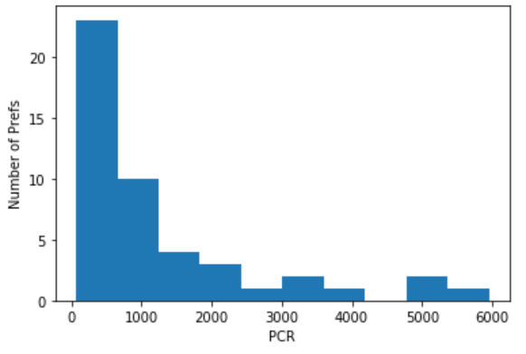
dm-03-assign1
dfのPCR列のヒストグラムを作成。X軸ラベルを「PCR」、Y軸ラベルを「Number of Prefs」とする。

Slide 62
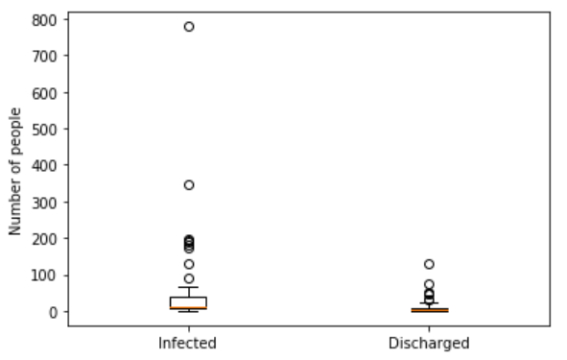
dm-03-assign1
df の Infected列とDischarged列の箱ひげ図を並べて表示。X軸ラベルをそれぞれ「Infected」「Discharged」とし、またY軸ラベルを「Number of people」とする。

Slide 63
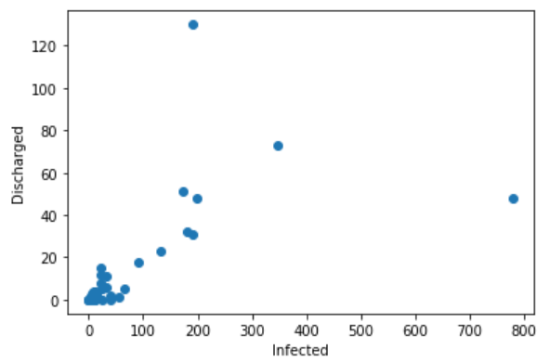
dm-03-assign1
df の Infected列とDischarged列の散布図を作成。X軸ラベルを「Infected」、Y軸ラベルを「Discharged」とする。

Slide 64
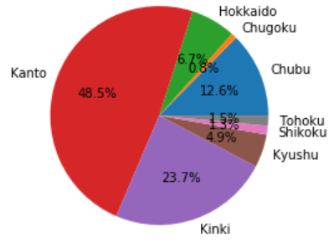
dm-03-assign1
df のデータをArea列の値ごとに和をとって集計したものをデータフレームdf_areaに代入。df_area の Infected列の円グラフ(パイチャート)を作成。Area (地域) 名と、それぞれの割合(%)の値を表示する。
集計は、以下のようにするとよいだろう。
df_area = df.groupby('Area').sum()

Slide 65
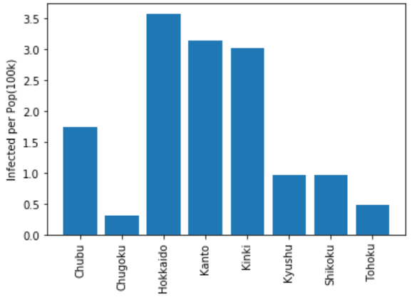
dm-03-assign1
df_area のInfected列とPop(100k)列を用いて、「人口10万人あたりの感染者数」を計算し、Infected_rate列に代入。地域ごとの Infected_rate列の値を棒グラフにする。
X軸ラベルは地域名(90度回転)。Y軸ラベルはInfected per Pop(100k) とする。

Slide 66
dm-03-assign1
covid-19-japan-20200407.csv をデータフレームdf_jpn に読み込み、行・列数、データ型と欠損値の有無、先頭付近の内容を確認する。
covid-19-japan-20200407.csv の先頭付近に、読み飛ばさなければならない行などがないかを、VSCodeなどで開くか、またはJupyter画面左のファイル一覧で右クリック、Open With > Editor で開いて確認して、以下のXXXとYYYを正しく設定すること。
df_jpn = pd.read_csv(csvファイル, sep=',', skiprows=XXX, header=YYY)
pandasのto_datetime関数を用いて、df_jpnのDate列のデータ型をdatetime型に変換する。データ型が正しく変換されたことを確認する。
# Column Non-Null Count Dtype
--- ------ -------------- -----
0 Date 57 non-null datetime64[ns]
1 Infected_day 57 non-null int64

Slide 67
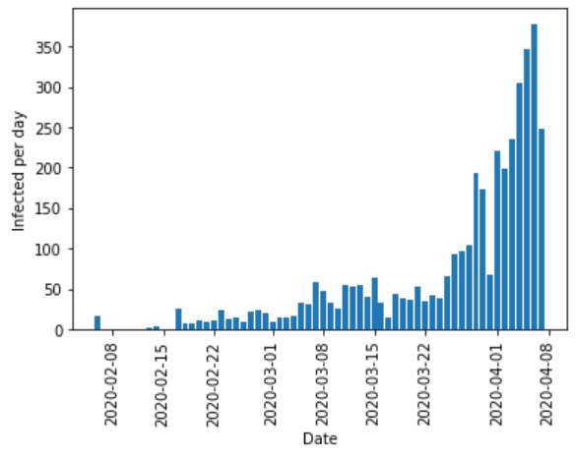
dm-03-assign1
df_jpn のDate列とInfected_day列を用いて棒グラフを作成。X軸ラベルは日付(90度回転)。Y軸ラベルは Infected per day とする。

Slide 68
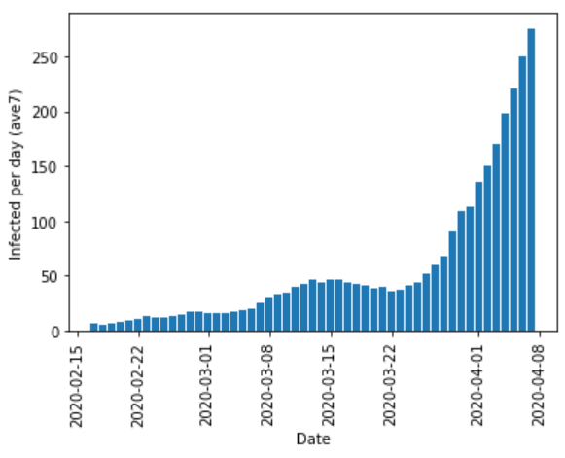
dm-03-assign1
df_jpn のDate列とInfected_day列 (7日分の移動平均にする) を用いて棒グラフを作成。X軸ラベルは日付(90度回転)。Y軸ラベルは Infected per day (ave7) とする。

Slide 69
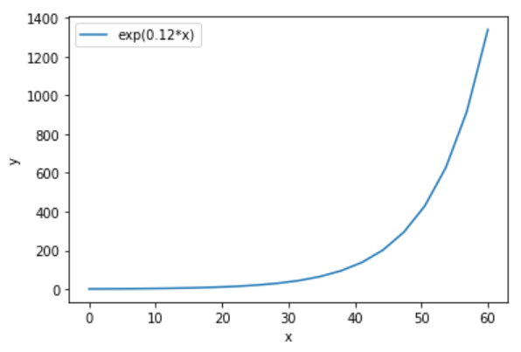
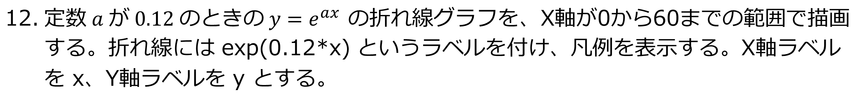

dm-03-assign1
$定数 a が 0.12 のときの y=e^{ax}$ の折れ線グラフを、X軸が0から60までの範囲で描画する。折れ線には exp(0.12*x) というラベルを付け、凡例を表示する。X軸ラベルを x、Y軸ラベルを y とする。
$指数関数 e^{x}$ には
numpy の exp 関数を使うとよい

Slide 70
(発展) Pandasで簡易グラフ

Slide 71
Pandasだけを使ったグラフ描画
Pandasだけで、簡単にデータフレームの可視化をすることができる (内部的にはmatplotlibを利用している)。
あまり凝ったことはできないが、さっと結果をみるときなどに便利。

Slide 72
pandas_graph.ipynb

Slide 73
ライブラリとCSVファイルの読み込み
(Markdown)
Import libraries
import pandas as pd
pandasしか読み込んでいないことに注意
(Markdown)
Parameters
csv_in1 = '2045_2017-utf8.csv'
(Markdown)
Read CSV file
df1 = pd.read_csv(csv_in1, sep=',', skiprows=9, header=0)
df1['Date']=pd.to_datetime(df1['Date'], format="%Y-%m-%d")
print(df1.shape)
print(df1.info())
display(df1.head())

Slide 74
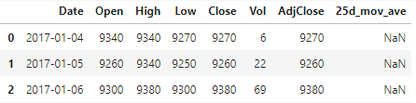

25日平均線の追加
(Markdown)
Add 25days moving average line
df1['25d_mov_ave'] = df1['AdjClose'].rolling(window=25).mean()
display(df1.head(30))
25日移動平均線の列の追加
…
0～24日目までの25日分の平均が24列目。
なので0～23日目には値がない。

Slide 75

折れ線グラフ
(Markdown)
Line plot
x用の列、y用の列(複数可)を指定
df1.plot.line('Date', ['AdjClose', '25d_mov_ave'])
日付に対する
終値調整値と25日平均線

Slide 76

散布図
(Markdown)
Scatter plot
df1.plot.scatter('High', 'Low')
x用の列、y用の列を指定
高値と安値の散布図

Slide 77
(発展) 課題 2

Slide 78
(Adv) dm-0302-assign2
pandas_graph.ipynbを、Fileメニュー > Duplicate で複製し、dm-0302-assign2.ipynb という名前にRenameして、その続きに以下の操作を行うセル群を追加し、ipynbファイルとhtmlファイルを提出せよ。
1393_2017-utf8.csvをデータフレームdf2 に読み込む
df1の 25d_mov_ave (25日平均線) 列を削除したデータフレームと、df2を、Date列をキーにしてmergeする (内部結合, つまり両方のDate列にある行のみ残す)。結果をデータフレームdf12に格納する。
df12を使って、2045_2017-utf8.csv のAdjClose列と、1393_2017-utf8.csv のAdjClose列の散布図を描く。

Slide 79

このような図が描ければOK

Slide 80
(発展) 季節性除去

Slide 81
季節性除去とは
世の中のデータには、季節の巡りが影響して周期的なふるまいを示すものが多くある。
例：気温、降水量、電気やガスの使用量、アイスクリームの売上高、空港利用旅客人数、…
季節性を示すデータ自体も重要な情報をもっているが、「年を経るごとに増えている」というような全体的なトレンドをみたいときには、季節による周期を除いた方が傾向がはっきりすることもある。この操作を季節性除去 (または季節調整) と呼ぶ。

Slide 82
seasonality.ipynb

Slide 83
データの抽出と加工
(Markdown)
Extract average temperature
ave_temp (Series)のindexには日付情報を設定することが必要
ave_temp = df_season['Average(deg C)']
ave_temp.index = df_season['Date']
ave_temp_weekly = ave_temp.resample('W').mean()
print(ave_temp_weekly.dtype)
display(ave_temp_weekly.head())
データが多すぎるので、
週ごとの平均をとっている
※ 元データは気象庁ホームページからダウンロードできる
https://www.data.jma.go.jp/gmd/risk/obsdl/
AI-02回の「numpy / pandasによるデータ処理5」の「時系列データいろいろ」参照

Slide 84

Seriesの折れ線グラフ
(Markdown)
See the original data
Seriesの場合は、DataFrame (df.plot.line()など)と異なり、
Series.plot() となる。
ave_temp_weekly.plot(kind='line')
kind= で指定できるグラフ種については
マニュアルを参照のこと。
https://pandas.pydata.org/pandas-docs/stable/reference/api/pandas.Series.plot.html

Slide 85
季節性の解析
(Markdown)
Seasonal decompose
result = sm.tsa.seasonal_decompose(ave_temp_weekly)
result.observed.plot() # original data
result.trend.plot() # without seasonality
result.seasonal.plot() # seasonality
result.resid.plot() # residual
pfig = result.plot() # all in one figure
1
2
観測値、トレンド成分、
季節成分、残差
それぞれのプロットを重ね描き
3
4
5
4つのグラフをまとめて描画(ylimは自動調節)
(デフォルト) observed = trend + seasonal + resid
https://www.statsmodels.org/dev/generated/statsmodels.tsa.seasonal.seasonal_decompose.html

Slide 86


5
1
2
4
3

Slide 87
(発展) 課題 3

Slide 88
(Adv) dm-03-assign3
seasonality.ipynb をFileメニュー > Duplicate で複製し、dm-03-assign3.ipynb という名前にRenameする。これを適宜変更して、以下の操作を行うノートブックを作成し、ipynbファイルとhtmlファイルを提出せよ。
prec_tokyo_since2011-utf8.csvのデータを用いて、東京の平均気温と同様に、月平均の降水量の季節性解析を行う。
データは気温と同じく日ごとであるが、解析の際は月平均にする。
Series.resample('M')を用いるとよい

Slide 89


このような図が描ければOK

Slide 90
(発展) PPM分析とバブルチャート

Slide 91
PPM分析
PPM (Product Portfolio Management)分析：ボストン・コンサルティング・グループが開発した、自社の製品やサービスなどの事業を分析するための方法。
よく用いられるのは、市場成長率と相対的な市場シェアの2軸上に、自社のそれぞれの事業をプロットして分類し、経営資源の効率的な配分などに利用する方法である。
1点ごとに、平面上の位置と、その点を中心とする円の半径の3データが意味をもつ。このようなプロットをバブルチャートと呼ぶ。

Slide 92
PPM分析のプロット
大
円の面積は
その事業の売上高を表す
花形
問題児
市場成長率
金のなる木
負け犬
小
最大ライバルに対する相対市場シェア
大
小

Slide 93
各値の求め方
市場成長率
各自社事業が属するカテゴリの市場規模の(平均)成長率
相対市場シェア
自社事業のシェア / 最大ライバルのシェア
円の半径
面積は半径 x 半径に比例。自社事業の売上高を面積に対応させる
半径を、たとえば最大事業の売上高を1としたときの、他事業の相対売上高の平方根に比例させるとよい

Slide 94
ppm.ipynb

Slide 95
ライブラリとCSVファイルの読み込み
(Markdown)
Import libraries
import numpy as np
import pandas as pd
import matplotlib.pyplot as plt
(Markdown)
Parameters
csv_in = 'ppm.csv'
仮想的なデータ

Slide 96

(Markdown)
Read CSV file
df = pd.read_csv(csv_in, sep=',', skiprows=3, header=0)
print(df.shape)
print(df.info())
display(df.head())
売上高
[10億円]
シェア
[%]
最大ライバル
のシェア [%]
市場
市場成長率 [%]

Slide 97
円の座標を求める
(Markdown)
Calculation of relative share
df['relative_share'] = df['Share(%)'] / df['Top/2nd_Share(%)']
相対シェア
(Markdown)
Calculation of relative sales
df['relative_sales'] = df['Sales(BY)'] / df['Sales(BY)'].max()
相対売上高(最大のものを1とする)

Slide 98
円の半径を求める
(Markdown)
Calculation of radius
df['radius'] = np.sqrt(df['relative_sales']) * 2000.0
円の面積比が相対売上高と一致するように半径を決める (つまり相対売上高の平方根を円の半径とする)
2000.0は図が見やすいように適当に決める

Slide 99
バブルチャートの描画
(Markdown)
Bubble chart
scatter() の s= で半径を指定
plt.scatter(df['relative_share'], df['Growth_Ratio(%)'],
s=df['radius'], alpha=0.5)
plt.xlabel('Relative share (log scale)')
plt.ylabel('Growth Rate (%)')
plt.xscale('log')
(xmin,xmax,ymin,ymax) = plt.axis()
plt.xlim(xmax, xmin)
plt.ylim(ymin, ymax)
plt.hlines([5], xmin, xmax, linestyle='dashed')
plt.vlines([1], ymin, ymax, linestyle='dashed')
plt.show()
alphaは透明度。
円が重なったときのため。
x軸は対数目盛(ログスケール)にすることが多い
x=1 と y=5 に点線を引く

Slide 100


Slide 101
(発展) 動くグラフの描画

Slide 102
realtime_plot.ipynb

Slide 103
ライブラリのimport
import numpy as np
import matplotlib.pyplot as plt
from matplotlib.animation import FuncAnimation
from IPython.display import HTML

Slide 104
公式ページの方法
https://matplotlib.org/stable/api/animation_api.html
fig, ax = plt.subplots()
xdata, ydata = [], []
line, = plt.plot([], [], 'rx-', animated=True)
plt.close()
def init():
ax.set_xlim(0, 2*np.pi)
ax.set_ylim(-1, 1)
return line,
def update(frame):
xdata.append(frame)
ydata.append(np.sin(frame))
line.set_data(xdata, ydata)
fig.suptitle('i={}'.format(len(xdata)))
return line,
データのないグラフの外枠のみ定義する
最初に1回だけ呼ばれる関数。
表示範囲を定義している
FuncAnimation()のframe=に配列を指定すると、
引数frameにその配列の各要素が順に代入されて、
このupdate関数が繰り返し呼び出される。
xdataにはx座標が入っているので、それをもとに
グラフにデータ(x, sin(x))をappendで順次追加し、また
タイトルをセット。

Slide 105


n = 32
frm = np.linspace(0, 2*np.pi, n)
ani = FuncAnimation(fig, update, frames=frm,
init_func=init, interval=100,
blit=True)
HTML(ani.to_jshtml())
0から2$π$までを32分割したx座標配列をfrmに作成。
グラフオブジェクト(fig)、繰り返し呼び出されるコールバック関数(update)、updateの引数になる配列(frm)、
最初に1回だけ呼び出される関数(init)、描画更新間隔(interval, ミリ秒)、動画用最適化オプション(blit)を指定。
アニメーションオブジェクト(ani)から
to_jshtmlメソッドでjavascriptアニメーションのHTML要素を生成し、HTML関数にを渡す。

Slide 106

別の方法
%%capture
plt.rcParams["animation.html"] = "jshtml"
t = np.linspace(0, 2*np.pi, num=100)
x = np.sin(t)
fig, ax = plt.subplots()
h = ax.axis([0, 2*np.pi, -1, 1])
l, = ax.plot([], [])
def animate(i):
title = 'i = {}'.format(i)
fig.suptitle(title)
l.set_data(t[:i], x[:i])
ani = FuncAnimation(fig, animate, frames=len(t),
interval = 100)
x座標データ(t)、y座標データ(x)をあらかじめ作成
データのないグラフの外枠のみ定義する
FuncAnimation()のframe=に数を指定すると、
引数 i に0からその数だけ連番(動画のフレーム番号)が順に代入されて、
このanimate関数が繰り返し呼び出される。それをもとに、タイトルとグラフに設定するx,y座標を設定(x座標データtとy座標データxに対してスライスで範囲指定)。
ani
別セルで呼び出す

Slide 107

グラフ全体が動くように見せる場合
%%capture
plt.rcParams["animation.html"] = "jshtml"
t = np.linspace(0, 2*np.pi, num=100)
x = np.sin(t)
fig, ax = plt.subplots()
h = ax.axis([0, 2*np.pi, -1, 1])
l, = ax.plot([], [])
def animate(i):
title = 'i = {}'.format(i)
fig.suptitle(title)
x = np.sin(2 * np.pi * (t - 0.1 * i))
l.set_data(t, x)
ani = FuncAnimation(fig, animate, frames=len(t),
interval = 100)
←フレーム番号(i)を使ってx全体を再計算
(位相をずらす)

Slide 108

Mini Quiz 1
matplotlib.ipynb において、株価データ(df2)の終値(Close列)の箱ひげ図を書くコードを書け
※ラベルはなくてもよい

Slide 109
Ans. of Mini Quiz 1
plt.boxplot(df2['Close'], labels=['Close'])
※ labelsオプションはなくても可

